Slide 1

Dasar Pengembangan Aplikasi Mobile
PERTEMUAN 1
Adib, M.Kom

Slide 2





PENGENALAN
Nama Lengkap : Adib
Pendidikan S1 : Universitas Muhammadiyah Cirebon
Pendidikan S2 : STMIK Likmi
Agama : Islam
HomeBase Mengajar : Sekolah Tinggi Teknologi Bandung
Adib, S.T, M.Kom.

Slide 3
RPS
Pemaparan Rencana Pembelajaran Semester

Slide 4
KONTRAK KULIAH
UTS
UAS
TUGAS
QUIZ
ABSEN
UTS
25%
30%
20%
10%
15%

Slide 5
Syarat Kelulusan
Lulus | Tidak Lulus
UTS Dikerjakan | UTS tidak dikerjakan
UAS Dikerjakan | UAS tidak dikerjakan
Absensi Minimal 80% pertemuan | Alpa 4x
Tugas dan Quiz Dikerjakan | Tugas dan Quiz tidak dikerjakan
Mengirim UTS/UAS Tepat waktu | Mengirim UTS/UAS Telat

Slide 6
Tujuan
Mahasiswa mengetahui dasar dari pengembangan aplikasi mobile.
Mahasiswa memahami berbagai platform dari sistem operasi mobile.
Mahasiswa memahami Platform Android.
Mahasiswa memahami Arstitektur dari Sistem operasi Android.
Mahasiswa memahami Implementasi dari pemrograman mobile.

Slide 7
Pengembangan Mobile Phone
Perkembangan teknologi yang pesat membuat masyarakat haus akan informasi secara cepat, karena itulah perangkat mobile/bergerak mengalami perkembangan yang sangat pesat tidak hanya dari segi perangkat keras, tetapi juga dari segi perangkat lunak. Perangkat mobile sudah menjadi bagian dari gaya hidup masyarakat saat ini. Terlebih lagi banyak aplikasi yang dapat membantu dalam kehidupan sehari-hari.
Aplikasi mobile merupakan sebuah perangkat lunak yang berjalan pada perangkat mobile. Aplikasi mobile dapat berupa hiburan, pembelajaran, maupun membantu pengguna dalam kehidupan sehari-hari. Aplikasi mobile menyediakan berbagai layanan seperti komunikasi dan pesan, audio/video, permainan, manajemen kontak dan konektivitas.

Slide 8
Mobile Programming
Mobile Programming adalah proses menulis kode-kode program untuk membuat aplikasi yang ditujukan untuk perangkat bergerak (Mobile).
Jenis perangkat Mobile :
Smartphone
Komputer Tablet
Alat Baca Elektronik (E-Reader)
Smartwatch
dll.

Slide 9
Sistem Operasi Android
Sistem operasi seluler berdasarkan kernel Linux
Antarmuka Pengguna untuk layar sentuh
Digunakan di lebih dari 80% dari semua ponsel cerdas
Memberdayakan perangkat seperti jam tangan, TV, dan mobil
Lebih dari 2 Juta aplikasi Android di Google Play store
Sangat dapat disesuaikan untuk perangkat / vendor
Open Source

Slide 10
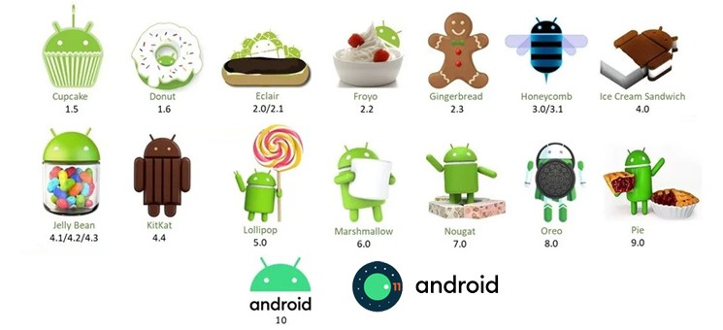
Versi Android

Slide 11
Interaksi dengan Android
Gerakan sentuh: swiping, tapping, pinching
Keyboard virtual untuk karakter, angka, dan emoji
Dukungan untuk Bluetooth, pengontrol USB, dan periferal

Slide 12
Kategori Aplikasi Mobile
Aplikasi mobile dapat dibagi menjadi beberapa kategori tergantung dari penggunaannya. Beberapa pengkategorian dari aplikasi mobile antara lain.
Aplikasi Multimedia, seperti pemutar video, pemutar musik, penampil gambar.
Aplikasi utilitas, seperti pengelola berkas, pengelola kontak dan pengelola task.
Aplikasi komunikasi, seperti aplikasi chat, aplikasi e-mail dan aplikasi video/voice call.
Aplikasi media sosial, seperti aplikasi facebook, twitter dan instagram.
Aplikasi Produktifitas, seperti aplikasi untuk mengelola tugas, mengelola keuangan dan kalkulator.
Aplikasi Enterprise, aplikasi yang digunakan untuk bisnis.
Aplikasi berbasis lokasi, aplikasi yang memanfaatkan aplikasi peta seperti google map dan waze.
Aplikasi perjalanan, aplikasi yang digunakan dalam perjalanan seperti aplikasi penerjemah dan aplikasi pemesanan angkutan.
Aplikasi Permainan/games.

Slide 13
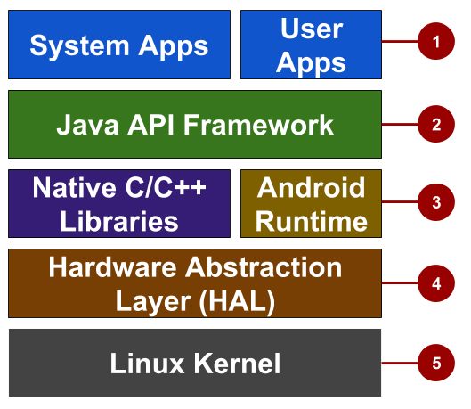
Arsitektur Android
1. System and user apps
2. Android OS API in Java framework
3. Expose native APIs; run apps
4. Expose device hardware capabilities
5. Linux Kernel

Slide 14
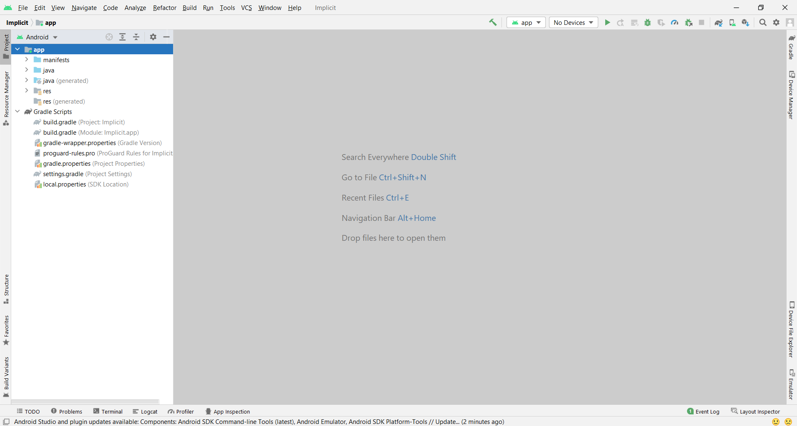
Development Tools
Link download : https://developer.android.com/studio

Slide 15
Spesifikasi Perangkat Keras
OS Windows 7/8 32 - 64 bit
RAM 4 GB Minimum , Disarankan memakai RAM 8 GB , 1 GB untuk Android Emulator
2 GB Minimum Ruang di Hardisk 4 GB Disarankan
1280 x 800 Minimum Resolusi Layar
Java Development Kit (JDK) 7 or Java Development Kit ( JDK ) 8 (Support API 24 ,Android Nougat)
Untuk bisa mengakses emulator terbaru pastikan intel processor kalian mendukung Intel® VT-x, Intel® EM64T (Intel® 64), and Execute Disable (XD) Bit functionality

Slide 16
TERIMA KASIH

